Slide 1
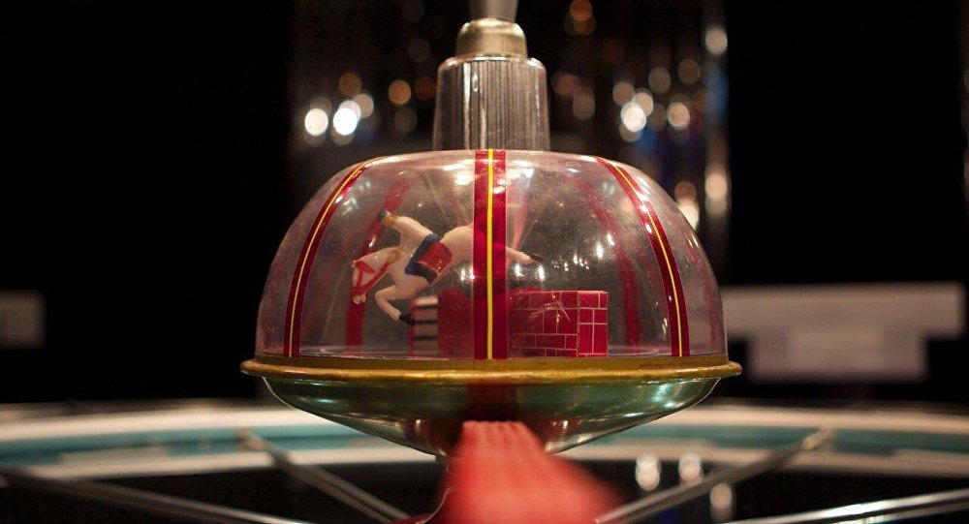
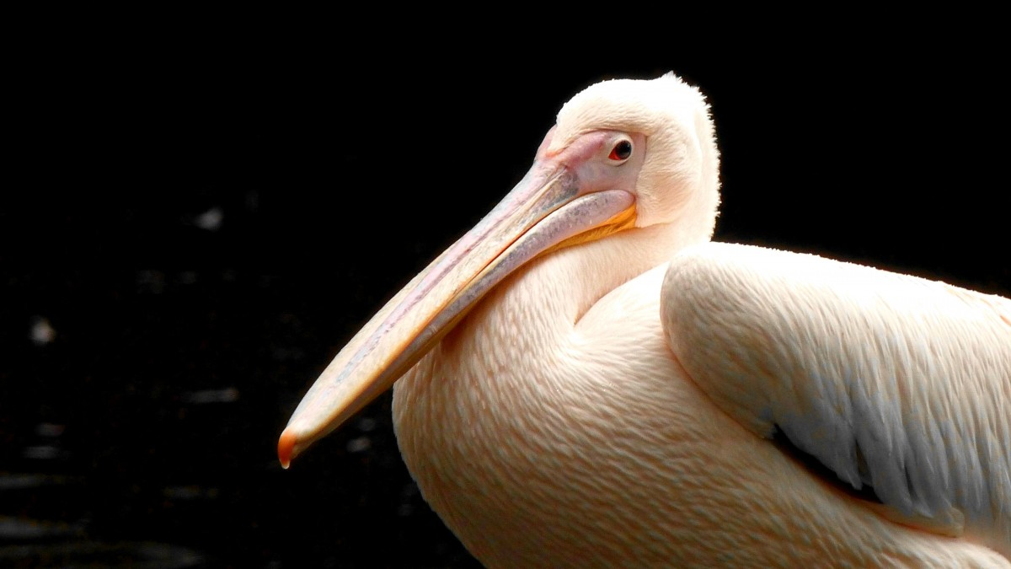

Slide 2
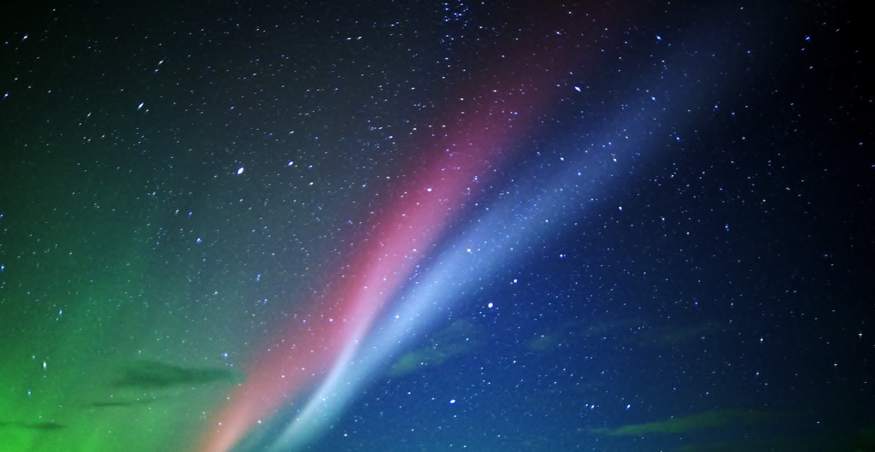
ЧТО?
ГДЕ?
КОГДА вы выставите
четвертные оценки?

Slide 3
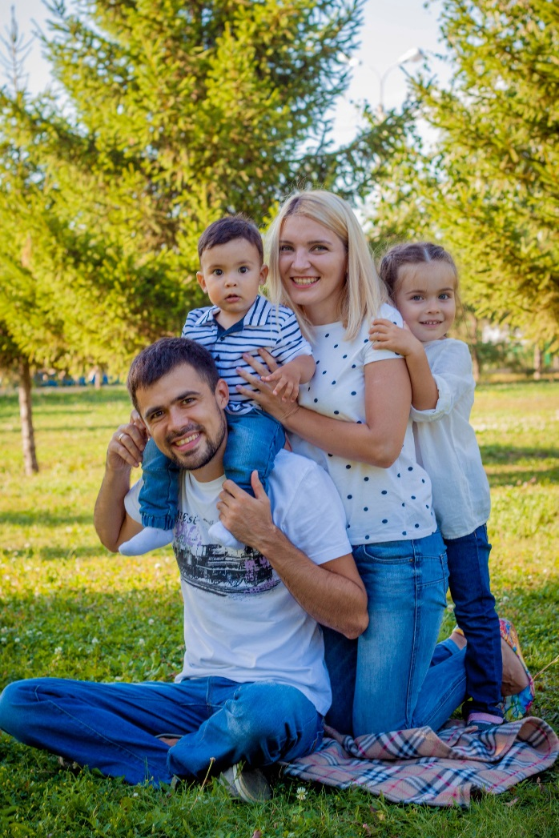
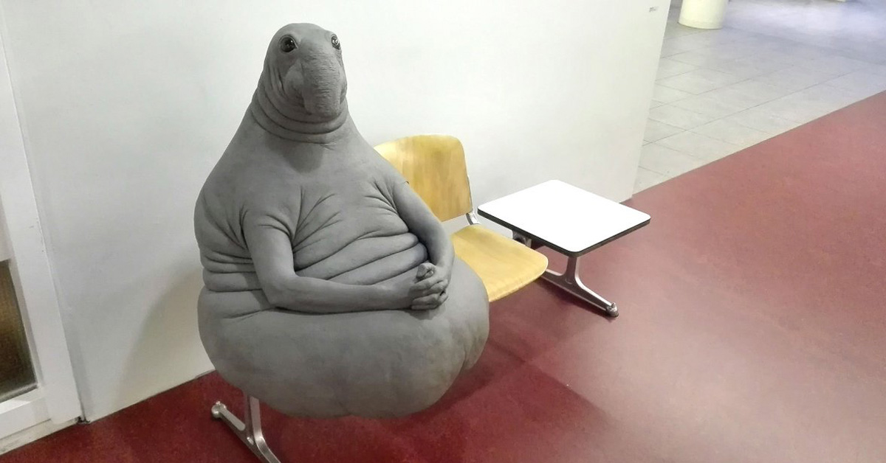
Баянов
Артем
Равилевич

Slide 4
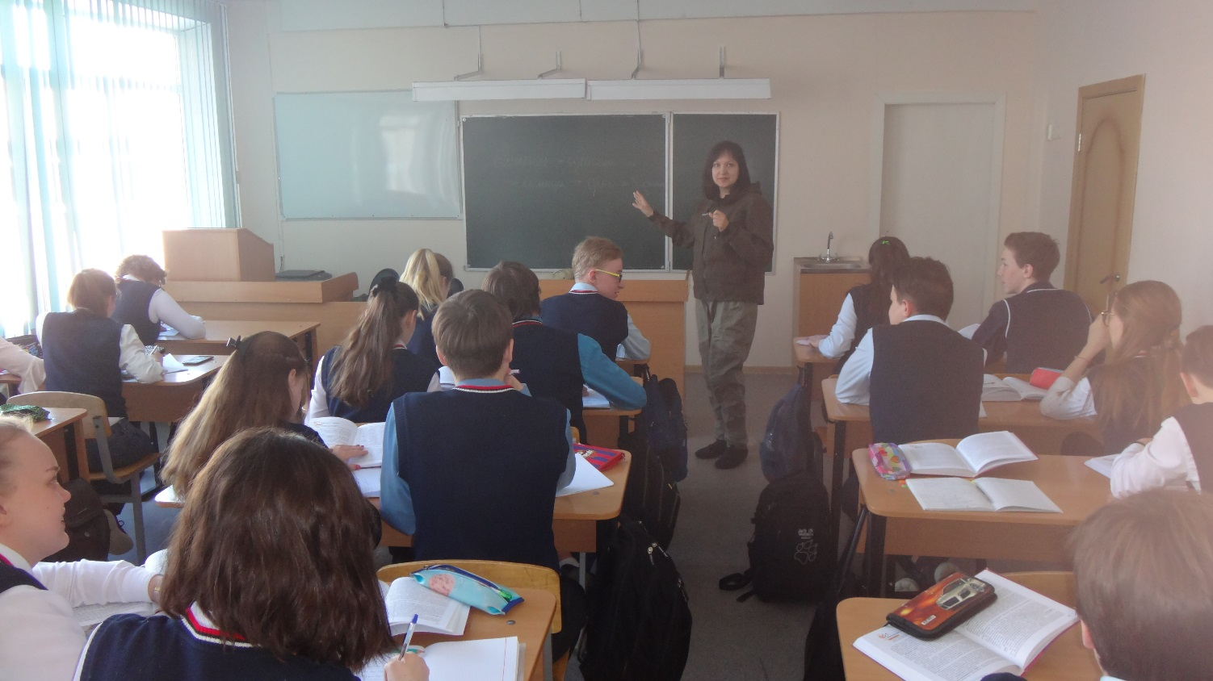
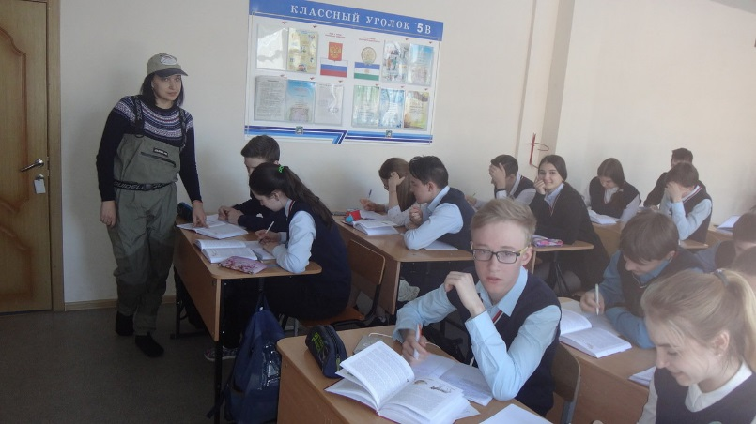
Рощупкина
Евгения
Сергеевна

Slide 5
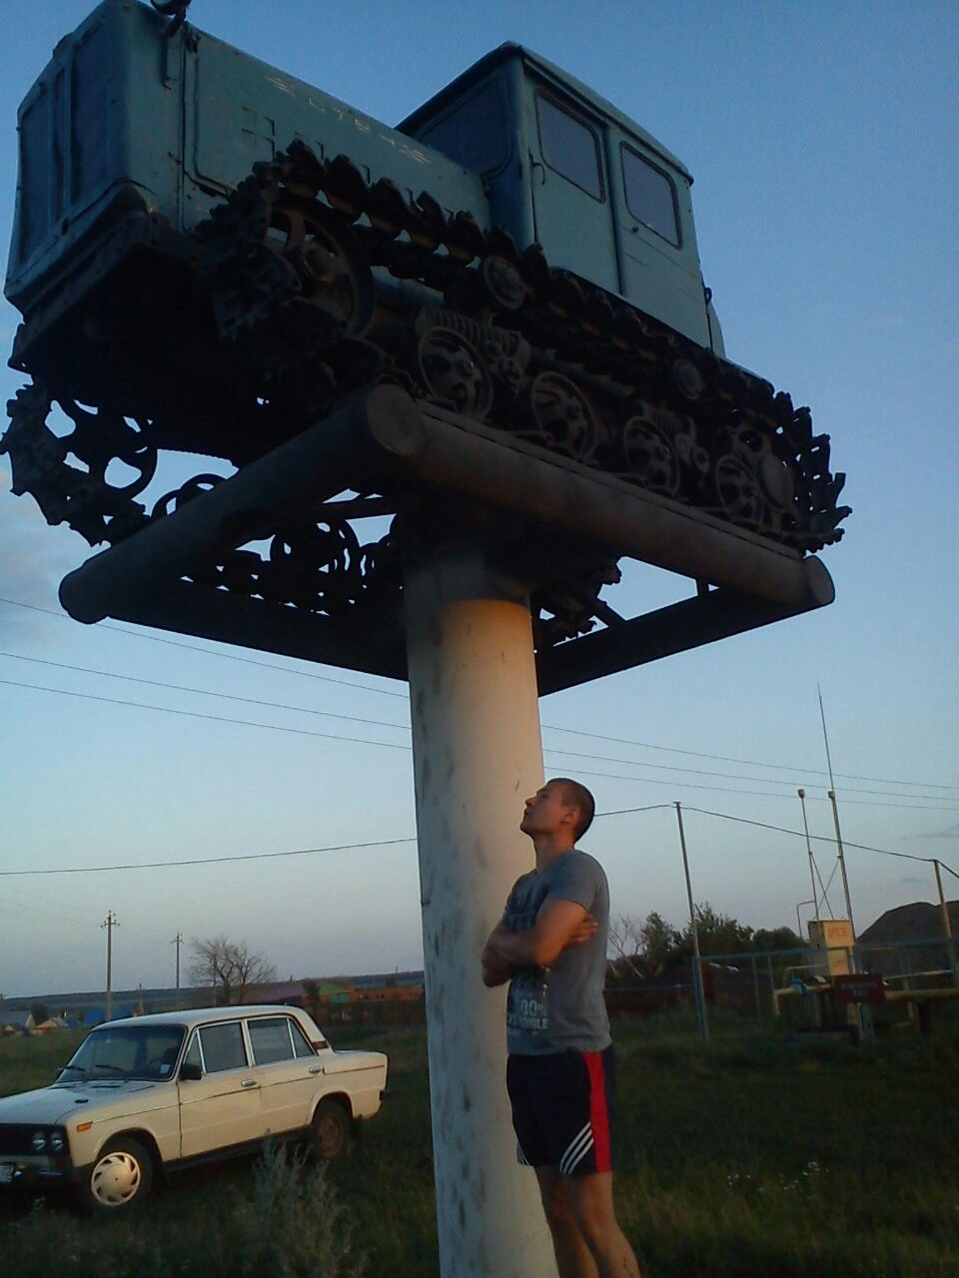
Мухаметов
Павел
Алексеевич

Slide 6
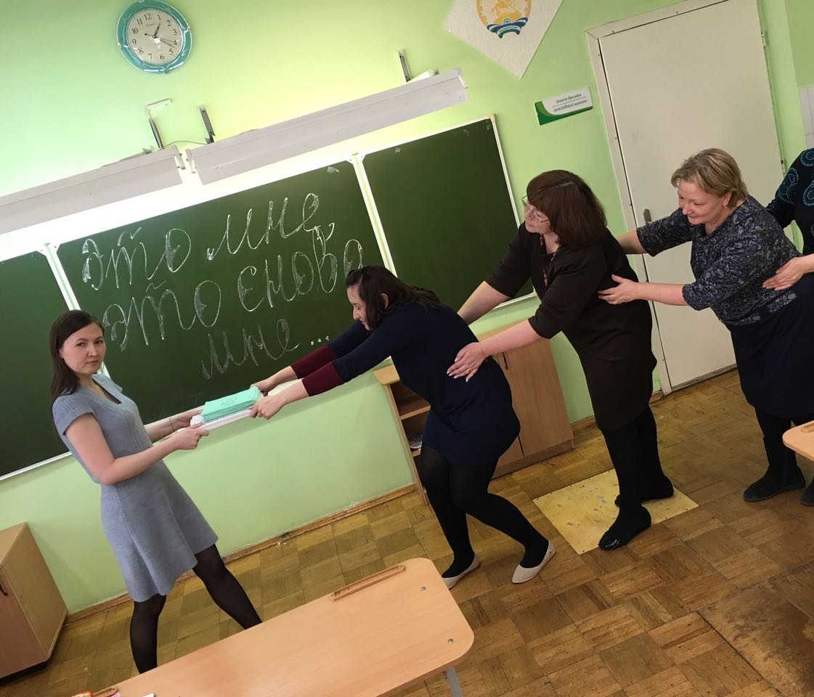
Закирова
Регина
Миннигалимовна

Slide 7

Роспотребнадзор
Обрнадзор
Прокуратура
Родители

Slide 8


Банк нервных клеток

Slide 9

1 раунд

Slide 10
0
0

Slide 11
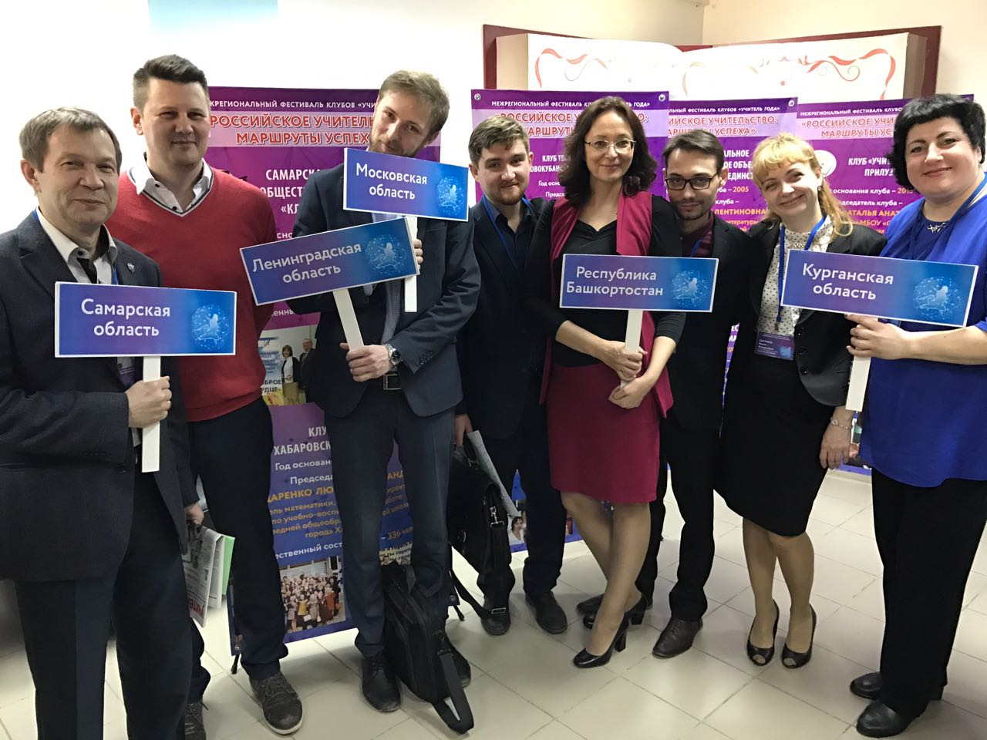
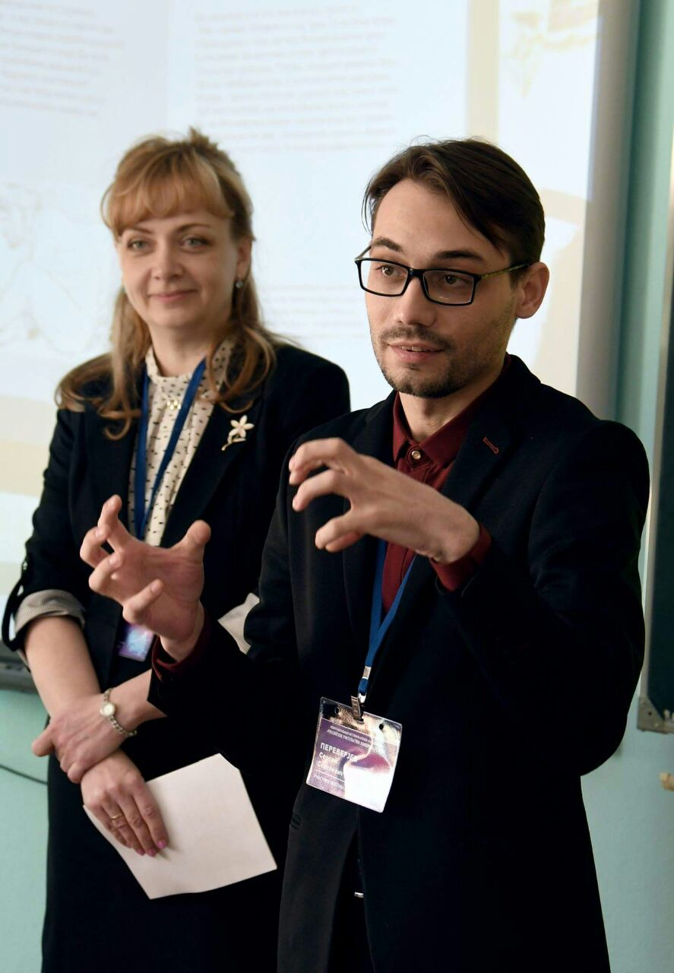
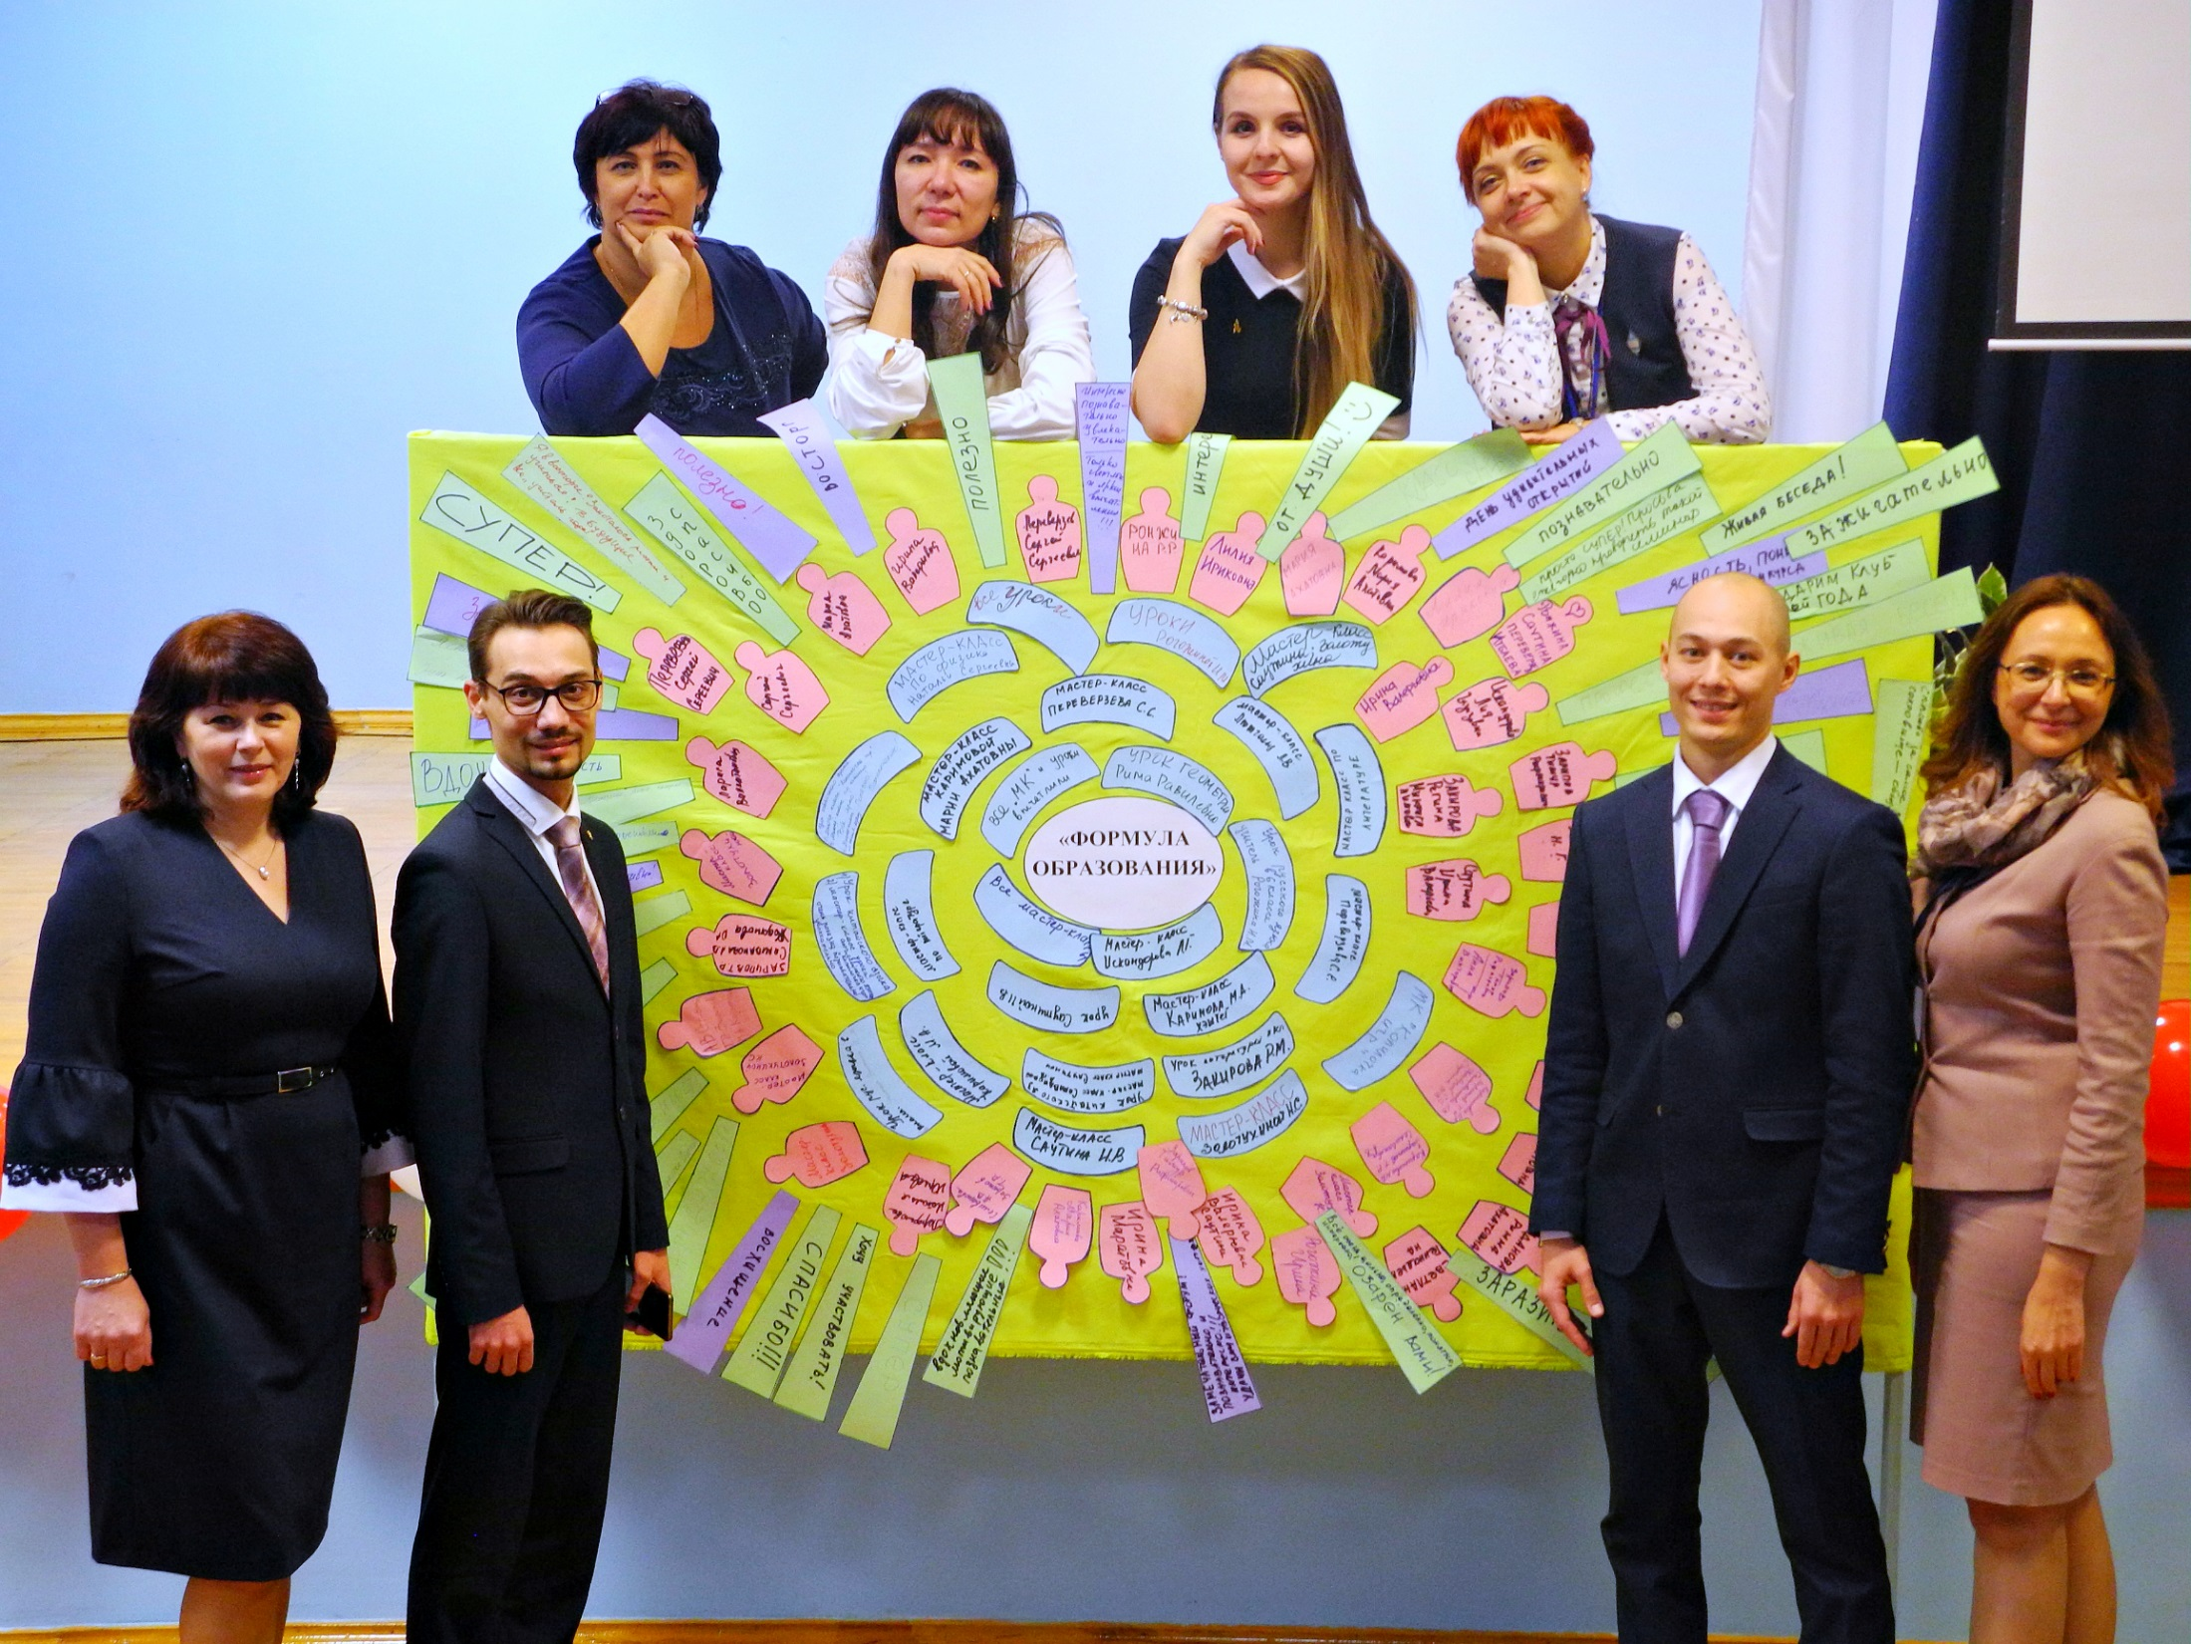
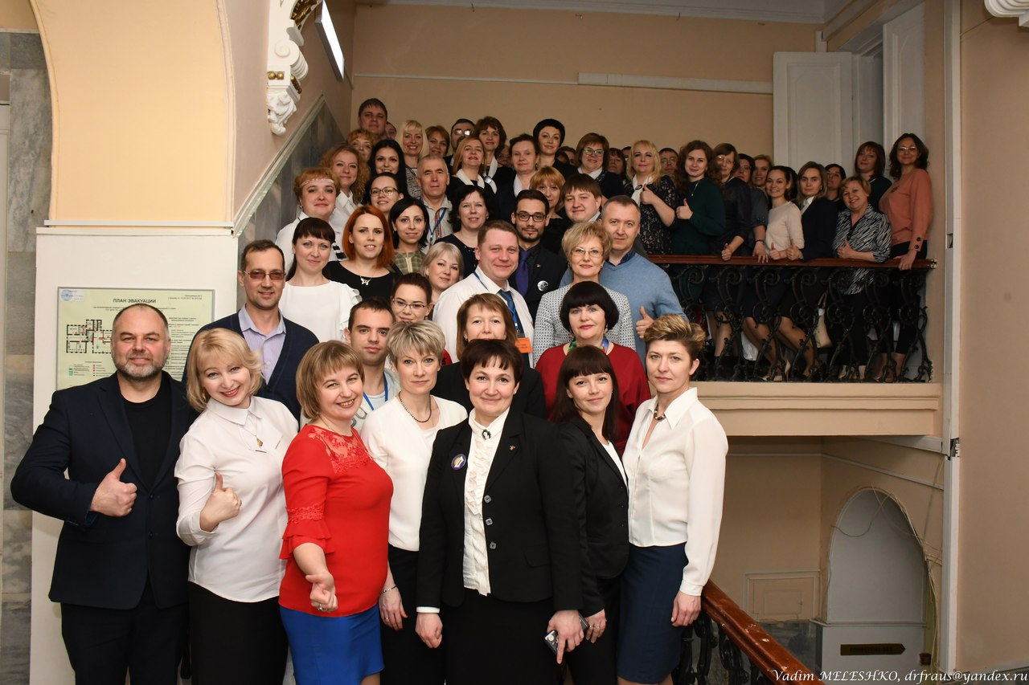
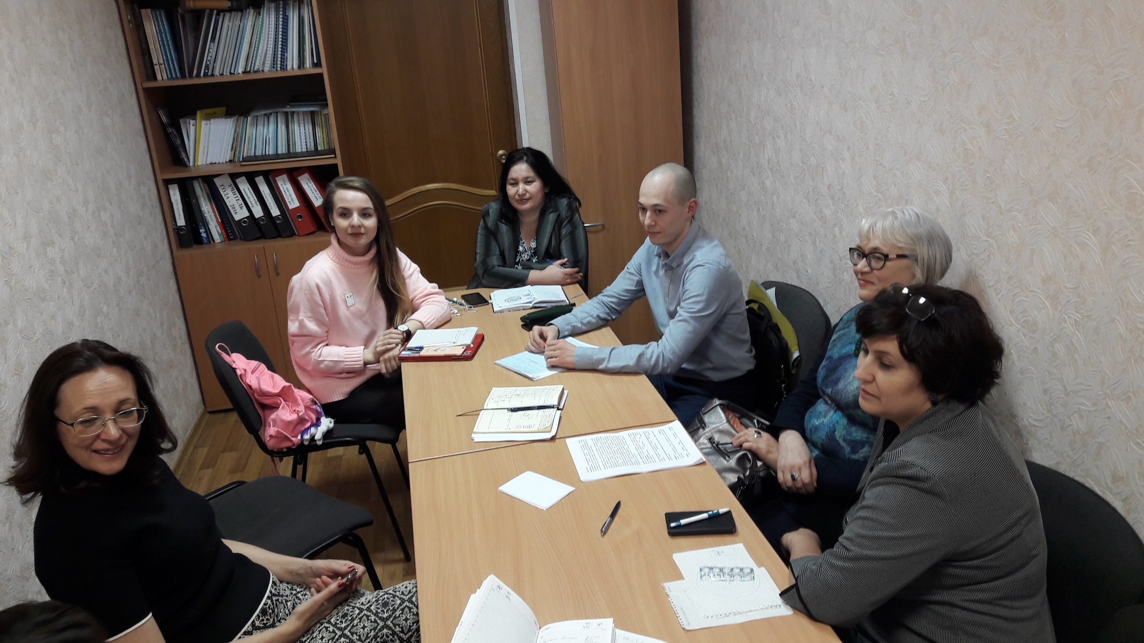

Slide 12
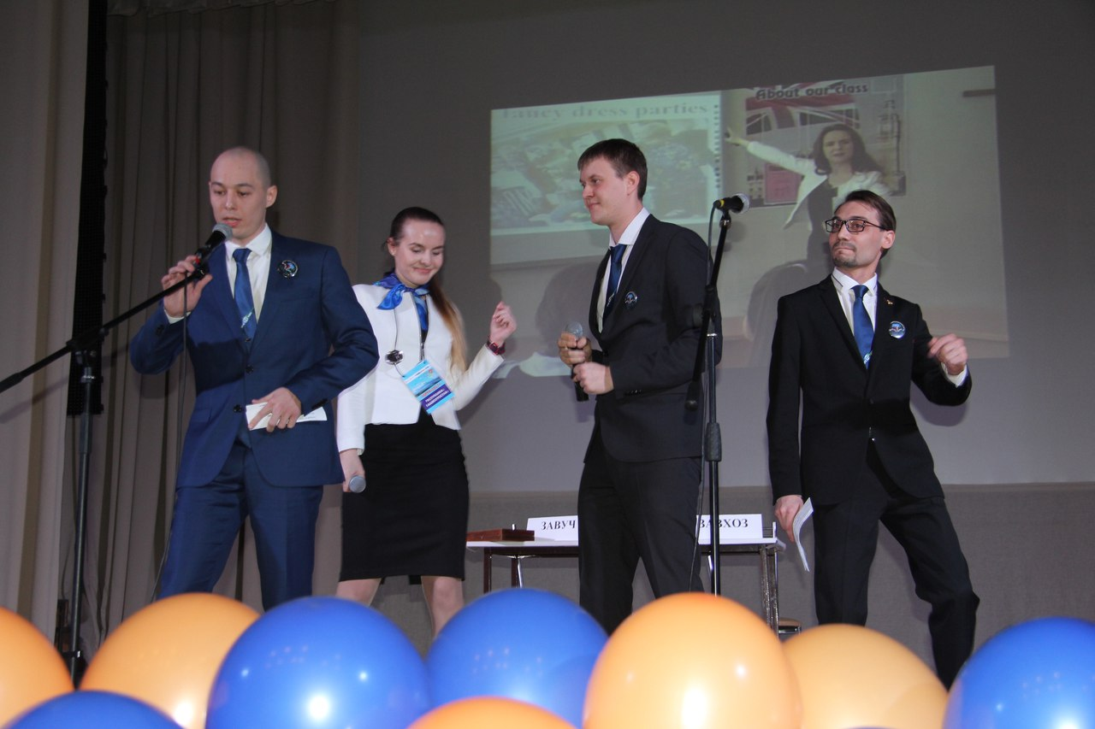
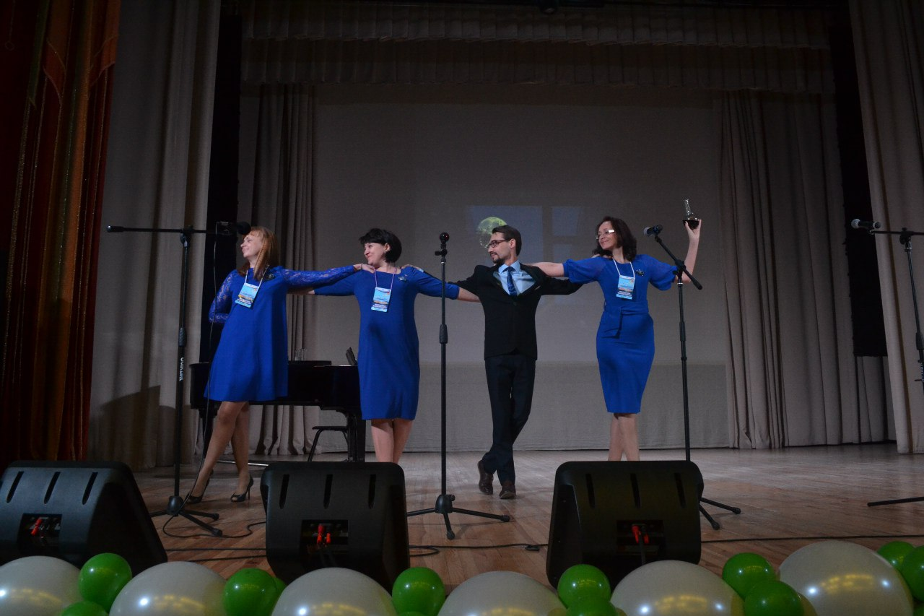
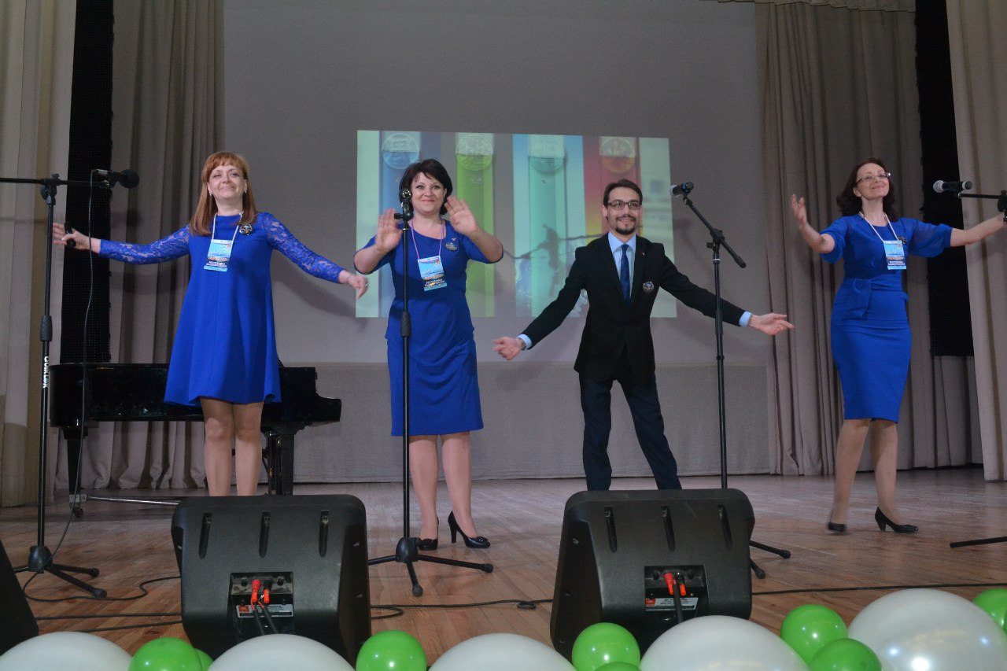

Slide 13
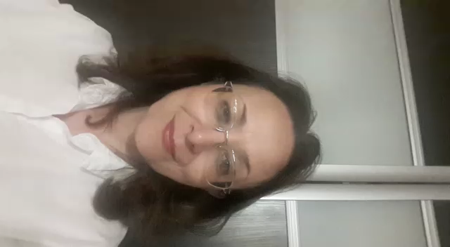

Slide 14
ЧТО?
ГДЕ?
КОГДА можно пересдать
контрольную?

Slide 15


Slide 16
1
0

Slide 17
2 раунд

Slide 18
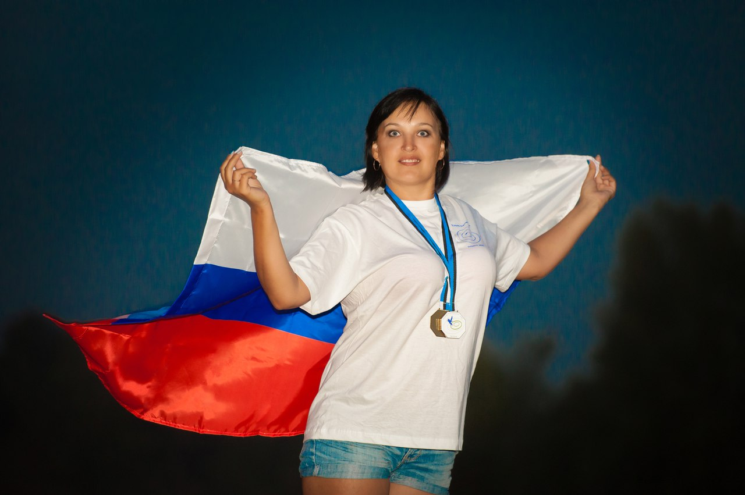


Slide 19
2
0

Slide 20


